Slide 1
INFECCIONES EN HIC
URGENCIAS INFECTOLÓGICAS
Seminario para Alumnos
Cátedra de Enfermedades Infecciosas, Facultad de Medicina, UNT
Agosto 2019

Slide 2
La definición más acertada de Inmunidad es: Capacidad del organismo de recocer lo propio de lo no propio.
Respuesta Inmune eficaz: estado de salud, huésped normal.
Respuesta Inmune ineficaz: inmunodeficit, huésped inmunocomprometido.
Respuesta Inmune exagerada: hipersensibilidad.
Reacción inadecuada en el reconocimiento de lo propio: enfermedad autoinmune.
Vigilancia inmunológica: Reacción inmunológica antitumoral.

Slide 3
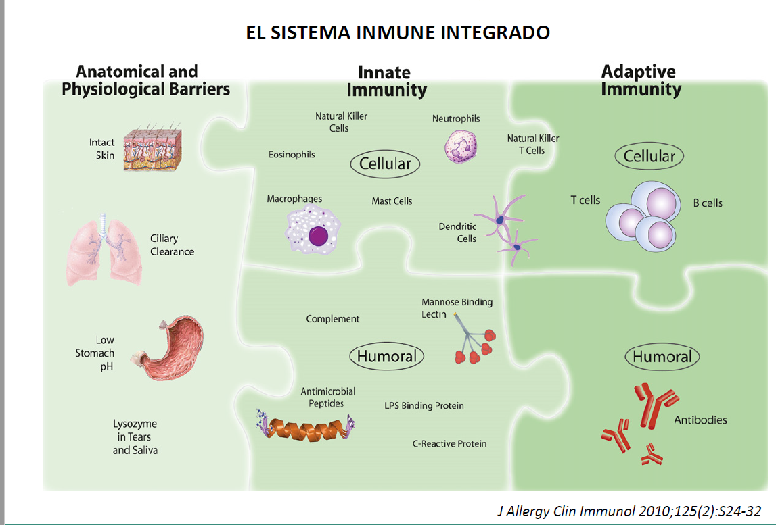
Factores esplénicos

Slide 4
REPUESTA INMUNOLÓGICA BÁSICA: INFLAMACIÓN
Se trata de una respuesta inespecífica frente a las agresiones del medio, y está generada por los agentes inflamatorios. La respuesta inflamatoria ocurre solo en tejidos conectivos vascularizados y surge con el fin defensivo de aislar y destruir al agente patógeno, así como reparar el tejido u órgano dañado. Se considera por tanto un mecanismo de inmunidad innata.

Slide 5
NOXA
LIBERACIÓN MEDIADORES
VASODILATACIÓN
MIGRACIÓN DE CELULAS Y SUSTANCIAS
ACCIÓN INMUNOLÓGICA

Slide 6
Tipos de Inmunodeficit
Existen tres tipos básicos de déficit inmune:
Neutropenia
Déficit de inmunidad humoral.
Déficit de inmunidad celular

Slide 7
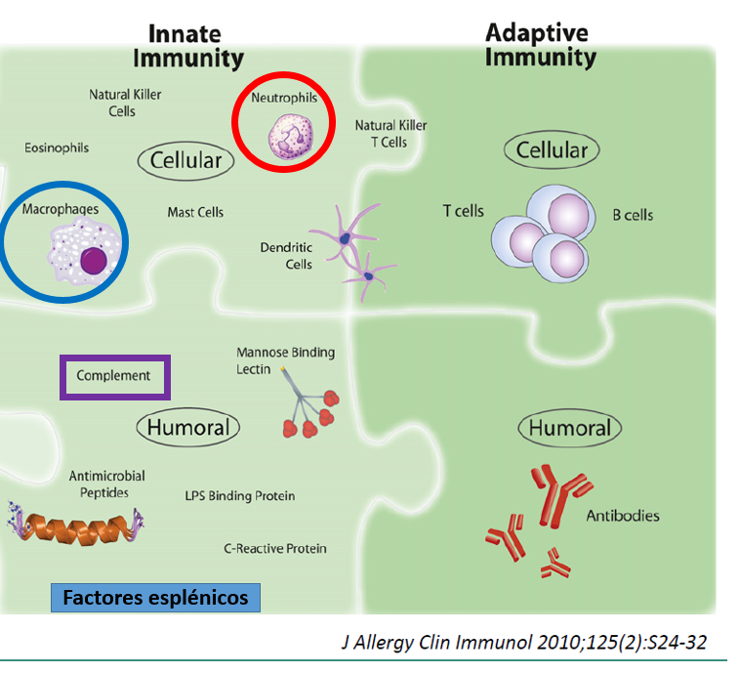
I
III
II

Slide 8
Razonamiento Inicial
Enfermedad de base
Etapa de la enfermedad
Tratamientos realizados
Estado clínico
Esto permite categorizar al paciente.

Slide 9
Razonamiento Inicial
Conducta Infectológica inicial
Urgencia infectológica No Urgencia
Neutropénico I. Celular
Esplenectomizado Alterada
Déficit Humoral

Slide 10
Neutropenia

Slide 11
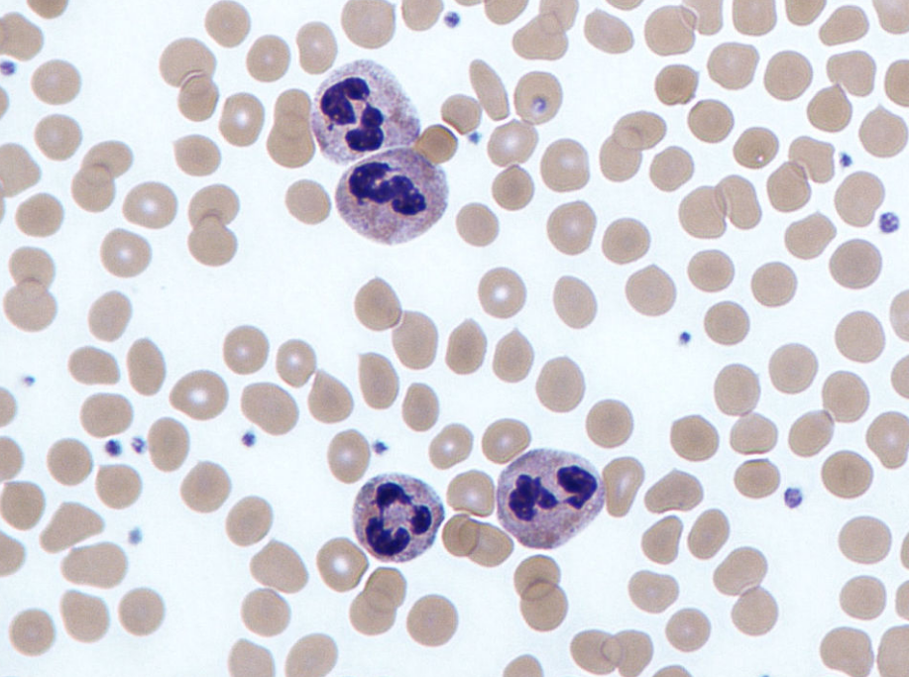
NEUTRÓFILOS
Los macrófagos y neutrófilos, son capaces de reconocer a los microorganismos de distintas maneras y cada una de estas depende de receptores ubicado en las membranas de estos fagocitos.

Slide 12
Los Receptores son proteínas o glicoproteínas que permiten la interacción de determinadas sustancias con los mecanismos del metabolismo celular.

Slide 13
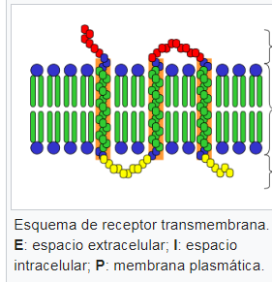
E
I
P

Slide 14
RECEPTORES DE MEMBRANAS DE LOS NEUTRÓFILOS
Receptores de Manosa: estos receptores son capaces de reconocer a los residuos de manosa, que son el residuo terminal de glucoproteinas y glucolipidos estructurales de las membranas de ciertas bacterias.
Receptores para opsonina: las opsoninas son partículas que recubren a los microorganismos y facilitan su fagocitosis, estas partículas pueden ser: Ig, (la IgG es una de las mas importantes), proteínas del complemento (el fragmento C3 es una potente opsonina), fibrinógeno, etc. Estas partículas son reconocidas por sus receptores específicos ubicados en la membrana de los fagocitos. Receptor tipo Toll: Son proteínas de la membrana capaces de reconocer a moléculas propias de las bacterias, como el LPS (en bacterias Gram negativas) o el Peptidoglicano (en bacterias Gram positivas).
Receptores acoplados a proteína G: Estos receptores son proteínas de transmenbranas de siete hélices α, que son capaces de reconocer a pequeños péptidos bacterianos, así como también a ciertas citoquinas y mediadores lipiditos (prostaglandina E, leucotrieno B4, etc.).
Receptores para citoquinas: uno de los más importantes es el receptor para INFγ, esta citoquina es la más potente activadora de macrófagos y es producida por las células NK y los linfocitos T, en respuesta a microorganismos.

Slide 15
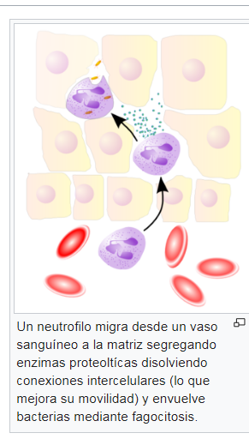

Slide 16
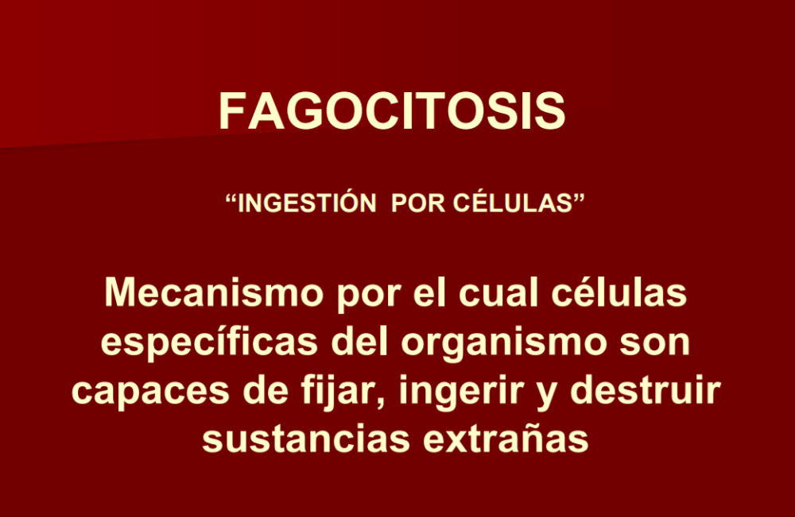

Slide 17
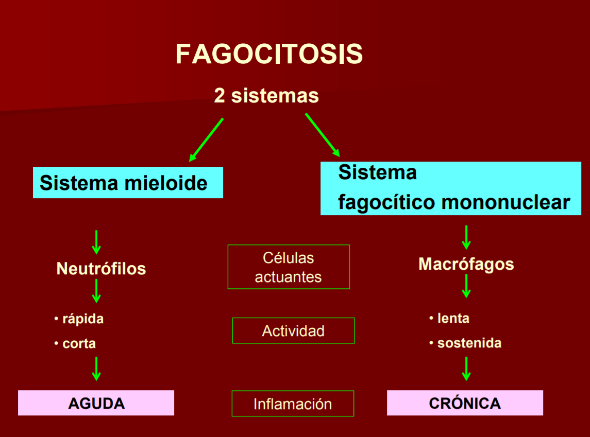

Slide 18
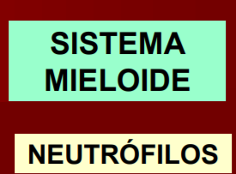
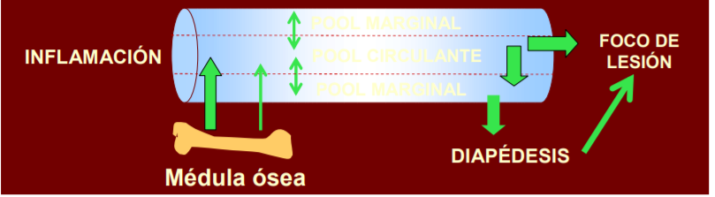

Slide 19
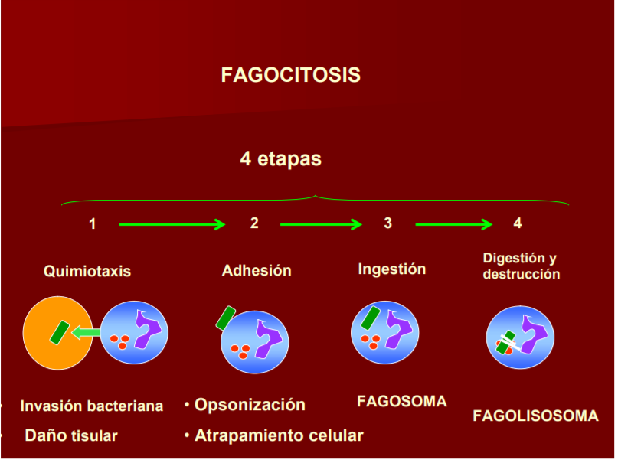

Slide 20
Caso clínico 1
Paciente, varón de 25 años. Consulta por fiebre, escalofríos,compromiso del estado general, dolor en cavidad oral.
Antecedentes: paciente con hemopatía, con tratamiento quimioterápico, terminó su segunda serie hace una semana.

Slide 21
Examen físico
Paciente lúcido, febril 39,2º C, disnea moderada. TA: 90/60 mmHg., Pulso: 120 x min. Pálido. En cavidad oral se constata úlceras en borde la lengua y en encías, sangrantes y con algunas lesiones costrosas.
No se palpan adenomegalias. Resto del examen s/p.

Slide 22
Análisis de laboratorio
Glóbulos rojos: 3.200.000
Leucocitos: 1.800
Neutrófilos: 20 %

Slide 23
Razonamiento inicial

Slide 24
Razonamiento Inicial
Conducta Infectológica inicial
Urgencia infectológica No Urgencia
Neutropénico I. Celular
Esplenectomizado Alterada
Déficit Humoral

Slide 25
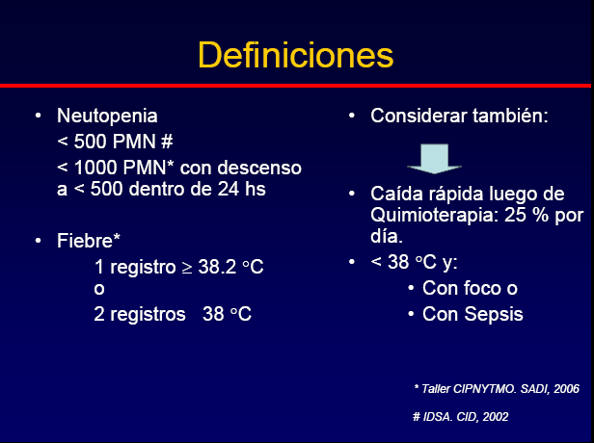

Slide 26
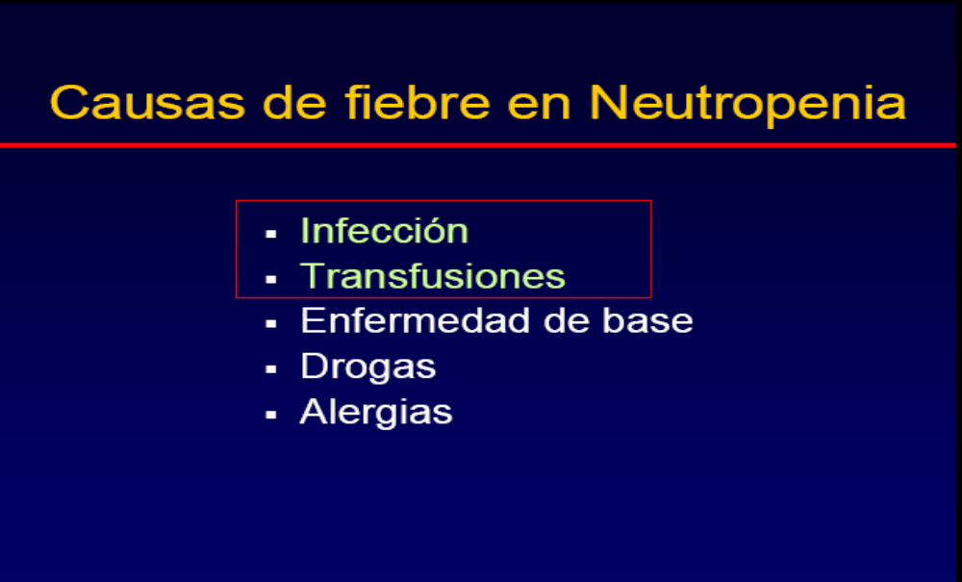

Slide 27
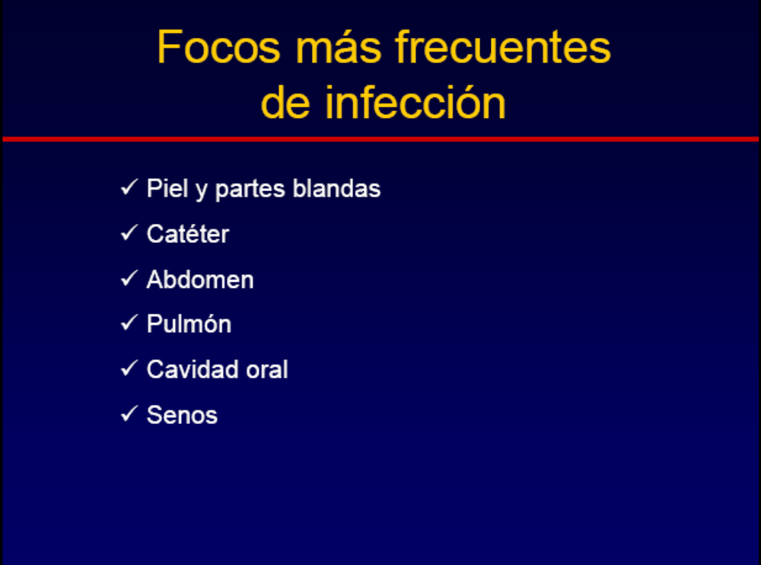

Slide 28
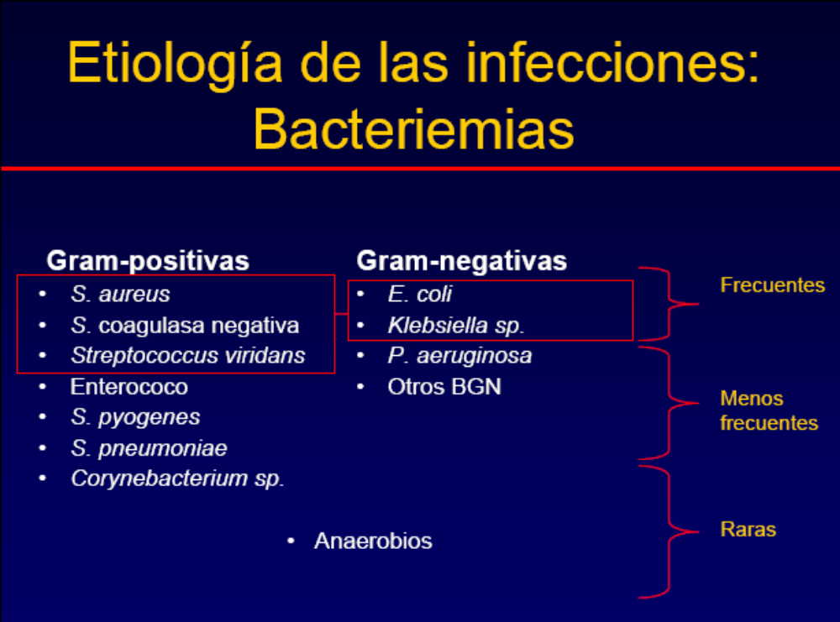

Slide 29
Causas de neutropenia
Enfermedades hematológicas
Quimioterapia
Tóxicos
Medicamentos

Slide 30
Conducta
Interrogatorio: verificar enfermedades o situaciones predisponentes a la neutropenia.
Examen clínico completo, permite:
Búsqueda de foco: Recodar que el Neutropénico expresa poco sus focos
Valorar estado clínico
Realizar cultivos: Hemocultivo, Urocultivo, Punción de lesiones.
La Punción lumbar si hubiera clínica de foco meningo-encefálico
Determinar riesgo

Slide 31
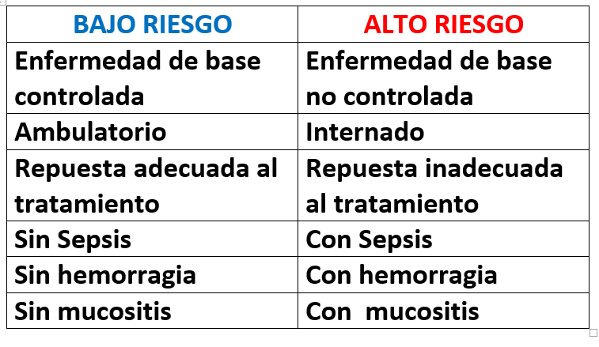

Slide 32
Tratamiento

Slide 33
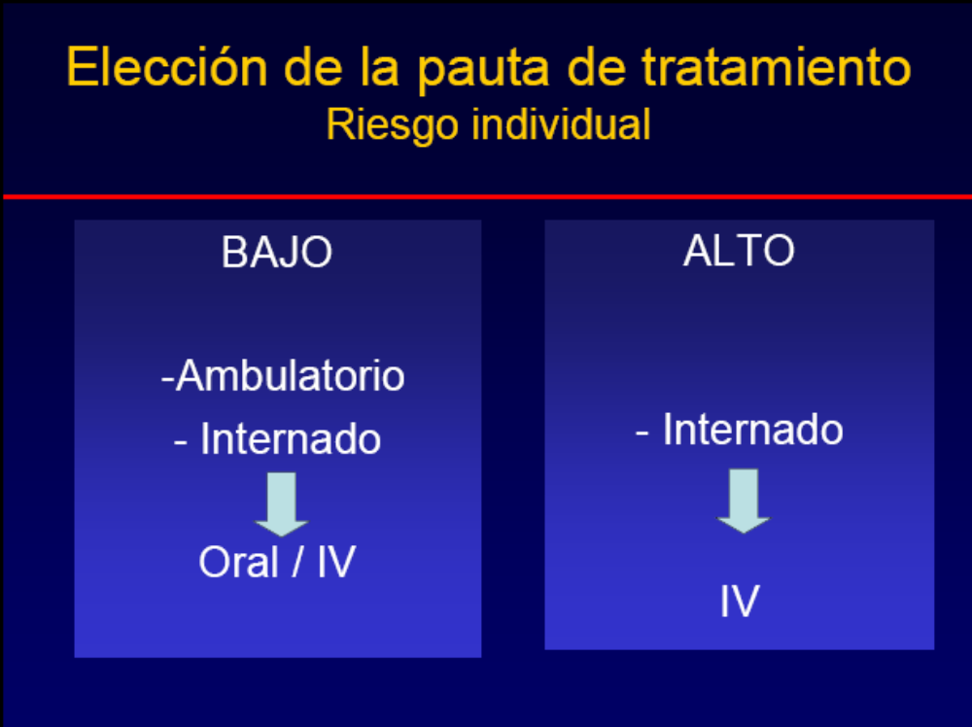

Slide 34
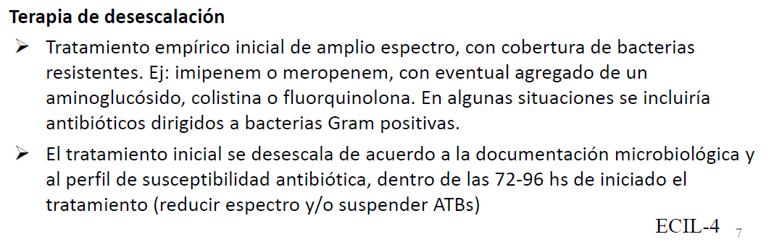
Tratamiento neutropénico alto riesgo

Slide 35
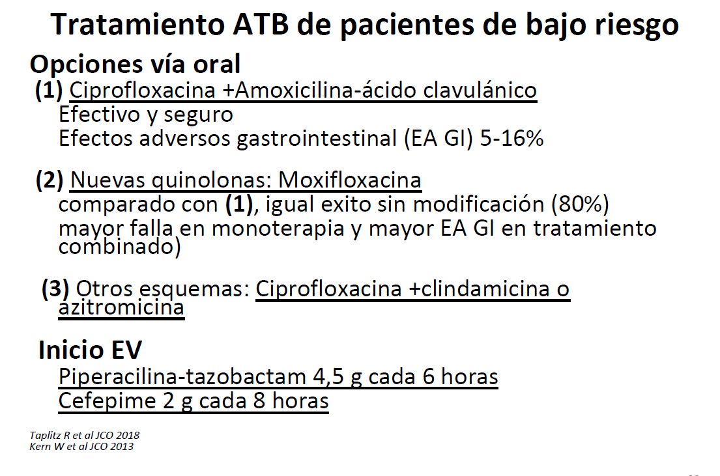

Slide 36
EVOLUCIÓN
Afebril
Recuperó neutrófilos
Afebril
Continua neutropénico
Febril
Sin recuperar neutrófilos
Febril
Recuperó neutrófilos
Infrecuente
Buen pronóstico
Respondió al tratamiento
Frecuente
Buen pronóstico
Respondió al tratamiento
Completar esquemas
Control Infectológico posterior
Evolución desfavorable
Verificar tipo y dosis de ATB
Agregar ATB
Agregar Antimicóticos
Reevaluar focos
Infrecuente
Fiebre por causa no infecciosa

Slide 37
DEFICIT DE LA INMUNIDAD HUMORAL

Slide 38
La inmunidad humoral es el principal mecanismo de defensa contra los microorganismos extracelulares y sus toxinas, en el cual, los componentes del sistema inmunitario que atacan a los antígenos, no son las células directamente sino son macromoléculas, como anticuerpos o proteínas del sistema del complemento
Factores Esplénicos
Anticuerpos
Complemento
Fagocitosis
Destrucción de microrganismos

Slide 39
Factores esplénicos y anticuerpos
Receptores para opsonina: las opsoninas son partículas que recubren a los microorganismos y facilitan su fagocitosis, estas partículas pueden ser: Ig, (la IgG es una de las mas importantes), proteínas del complemento (el fragmento C3 es una potente opsonina), fibrinógeno, etc. Estas partículas son reconocidas por sus receptores específicos ubicados en la membrana de los fagocitos. Receptor tipo Toll: Son proteínas de la membrana capaces de reconocer a moléculas propias de las bacterias, como el LPS (en bacterias Gram negativas) o el Peptidoglicano (en bacterias Gram positivas).
Receptores acoplados a proteína G: Estos receptores son proteínas de transmenbranas de siete hélices α, que son capaces de reconocer a pequeños péptidos bacterianos, así como también a ciertas citoquinas y mediadores lipiditos (prostaglandina E, leucotrieno B4, etc.).

Slide 40
COMPLEMENTO
El sistema del complemento lo forman un conjunto de proteínas presentes habitualmente en el plasma sanguíneo de forma inactiva. Estas median tanto la lisis de células marcadas con anticuerpos, como la inflamación localizada.
Lisis e inflamación
El principal efecto del sistema del complemento es la formación de un complejo de ataque a membrana, inducirá la inflamación localizada, se activará la secreción de los gránulos de los mastocitos.
El sistema del complemento también participa en la activación de la inmunidad celular.

Slide 41
Caso clínico 2
Paciente, mujer, 28 años de edad. Consulta por: fiebre, escalofríos, poliartralgias,dolor de garganta.
Su cuadro comenzó 12 horas antes de la consulta.
Antecedentes: esplenectomizada por traumatismo abdominal hace 1 ½ año medio.

Slide 42
Examen físico
Paciente lúcida, febril: 38,5º C,. Puso 114 x min. TA: 110/70 mmHg. Eupneica.
Faringe congestiva.
Resto del examen: s/p.

Slide 43
Razonamiento inicial

Slide 44
Entidad Infectológica
Esplenectomizada febril

Slide 45
Tipos de Inmunodeficit
La inmunodeficiencia humoral aparece en:
Mieloma múltiple,
Macroglobulinemia de Waldenström,
Leucemia linfática crónica (LLC)
Esplenectomizados
Alcoholicos

Slide 46
INFECCIONES EN LOS PACIENTES CON DEFECTOS EN LA INMUNIDAD HUMORAL
Hay un incremento del riesgo de infección, especialmente por bacterias ENCAPSULADAS como S. pneumoniae, H. influenzae o N. meningitidis, ya que los anticuerpos opsonizantes específicos juegan un papel primordial en la respuesta inmune frente a estas bacterias.

Slide 47
Conducta inicial
Urgencia infectológica
Valoración clínica
Tome de muestras para cultivos
Iniciar esquema empírico: cobertura para capsulados:
Ceftriaxona, Amoxi-clavulánico

Slide 48
Recordar medidas de Prevención
Educación médica
Vacunas: Antihemophilus,antineumococcica, antinfluenza.
Antibiótico oral: controvertido

Slide 49
DEFICIT DE LA INMUNIDAD CELULAR

Slide 50
CONCEPTO
La inmunidad celular es una forma de respuesta inmunitaria adquirida mediada por linfocitos T. Actúa como mecanismo de defensa en contra de los virus y microorganismos intracelulares, como algunas bacterias capaces de sobrevivir y proliferar en el interior de los fagocitos y otras células del huésped, lugar al que no tienen acceso los anticuerpos circulantes (los cuales forman parte de la inmunidad humoral). La defensa frente a este tipo de infecciones depende de la inmunidad celular, que induce la destrucción de los microorganismos residentes en los fagocitos o de las células infectadas.

Slide 51
LINFOCITOS T
Se distinguen una serie de subtipos de linfocitos T con diferentes funciones:
Linfocitos T citotóxicos (o linfocitos CD8+): detectan los péptidos presentados por móleculas MHC de clase I y destruyen las células infectadas.
Linfocitos T cooperadores (o linfocitos CD4+ o helper): detectan los péptidos presentados por moléculas MHC de clase II y activan otras células del sistema inmune mediante la secreción de citoquinas.
Linfocitos T reguladores: suprimen la inmunidad al final de la reacción inmune y mantienen la tolerancia a autoantígenos.
Linfocitos T de memoria: se generan después de la activación de los linfocitos T y son los que van a responder a nuevas exposiciones al mismo microorganismo.

Slide 52
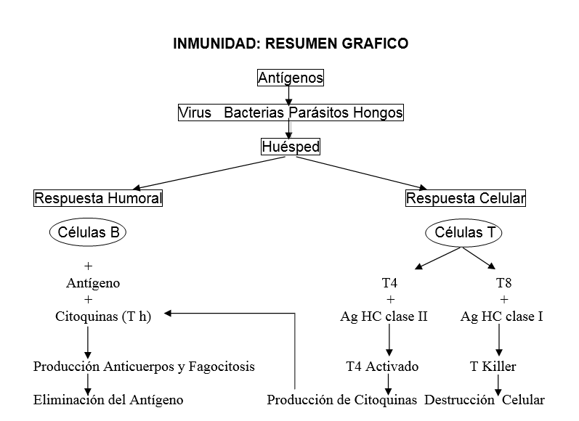

Slide 53
Inmunidad celular alterada
Linfomas, Leucemias
Corticoides
Inmunosupresores
Colagenopatías
Tratamientos con agente biológicos
Infección por VIH

Slide 54
Etiología de las infecciones en pacientes con inmunidad celular alterada
BACTERIAS
Micobacterias, Salmonelas, Listeria, Legionella, Nocardia.
HONGOS
Cándida, Aspergillus, Criptococo, Histoplasma, Mucormicosis
VIRUS
CMV, Herpes, Varicela.
PARÁSITOS
Tripanosoma, Toxoplasma, Estrongiloides, Criptosporidium.

Slide 55
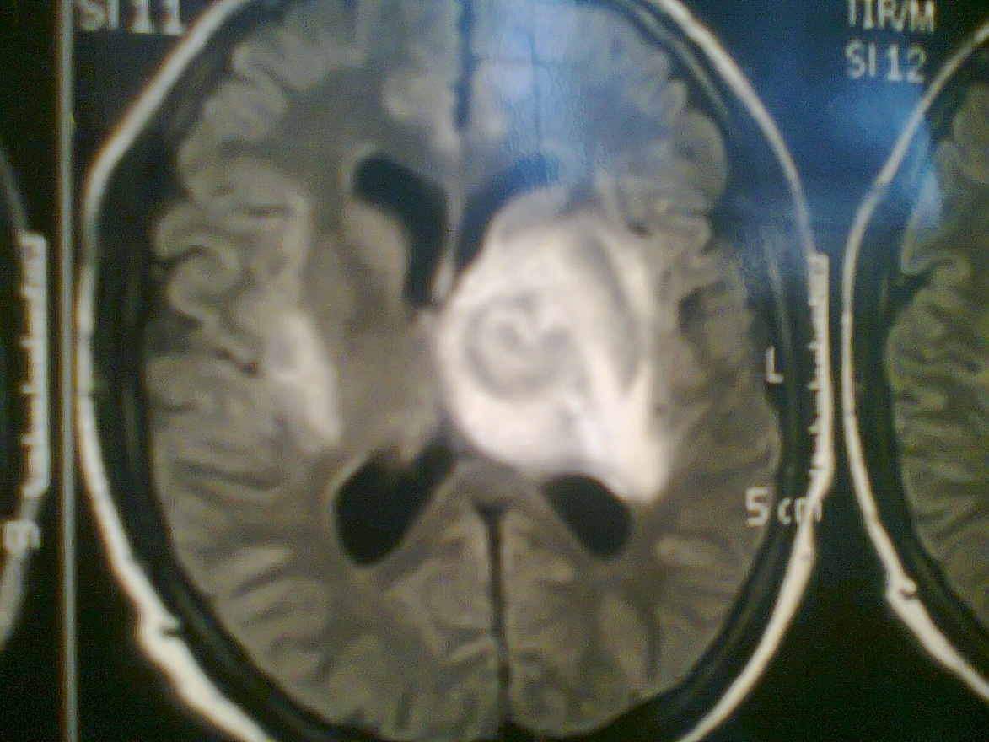
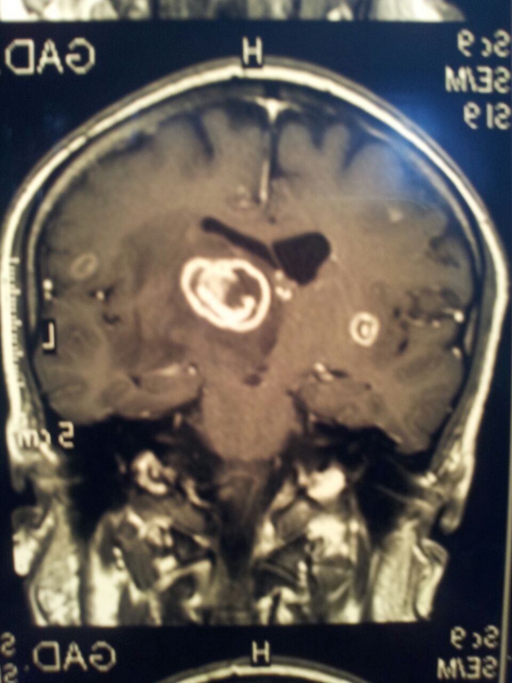
CASO CLÍNICO 3
VIH TOXOPLASMOSIS

Slide 56
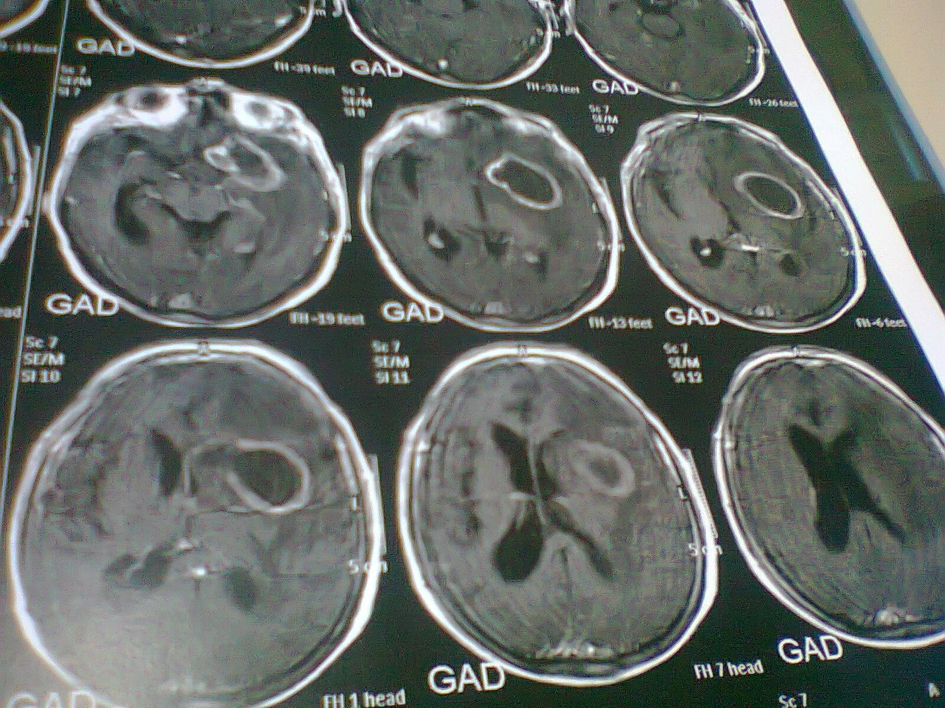
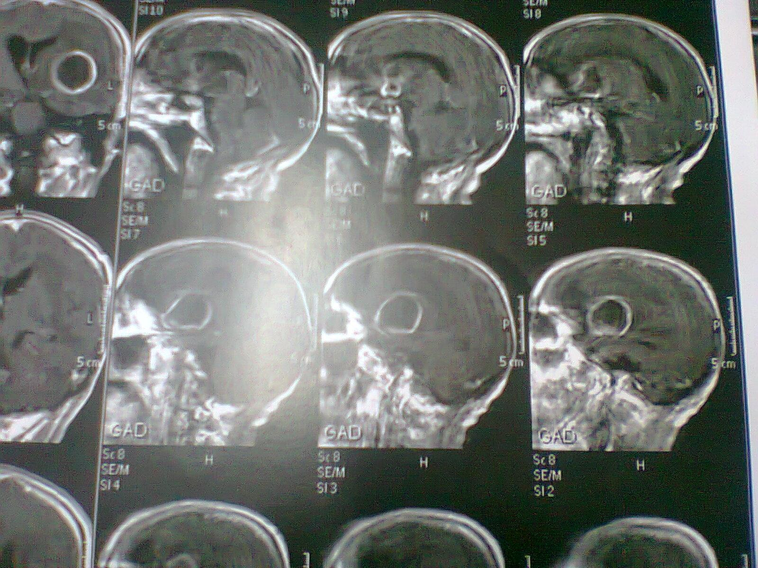
CASO CLINICO 4
TRANSPLANTADO RENAL: NOCARDIA

Slide 57
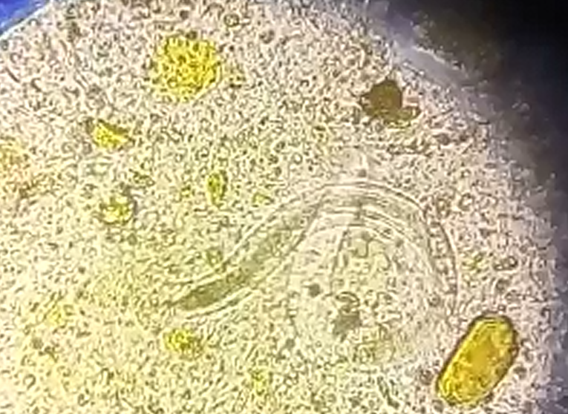
CASO CLÍNICO 5
VIH ESTRONGILOIDES EN LCR

Slide 58


Slide 59
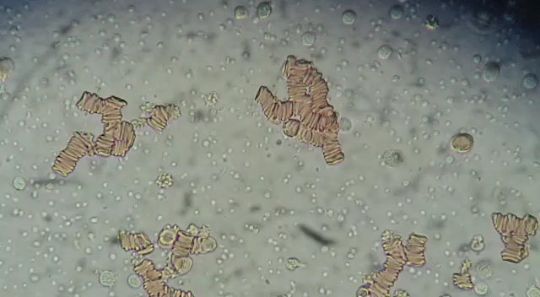
CASO CLÍNICO 6

Slide 60
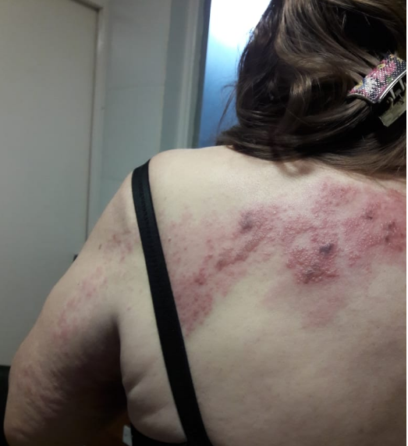
CASO CLÍNICO 7
HERPES ZOSTER
PACIENTE CON CA DE MAMA

Slide 61
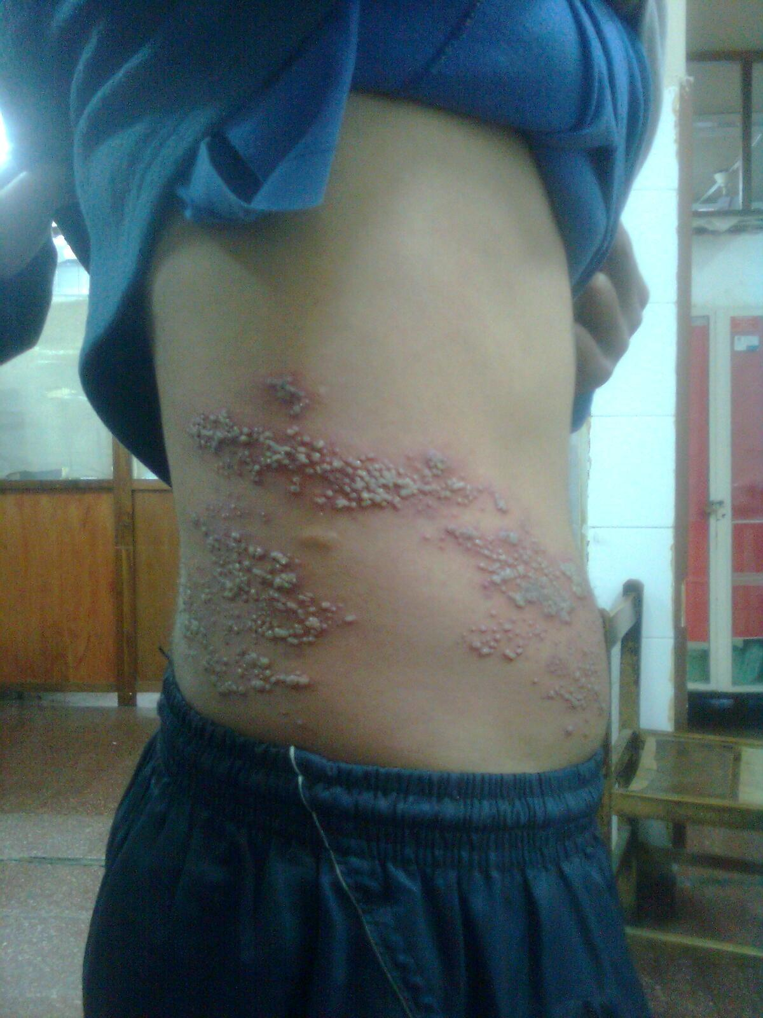
CASO CLÍNICO 8
HERPES ZOSTER PACIENTE VIH

Slide 62
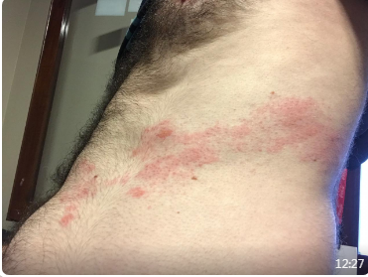
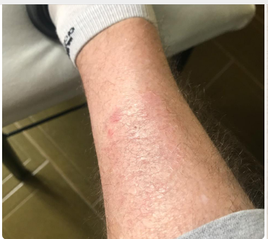
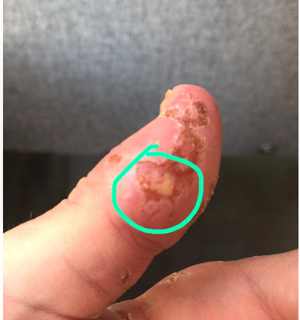
CASO CLÍNICO 9
Panarteritis Nodosa
TRATAMIENTO CORTICOIDEO

Slide 63
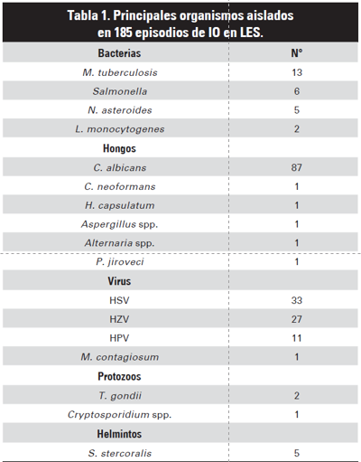

Slide 64
CASO CLÍNICO 10
Paciente caquéctica.
Trastornos del sensorio.
Síndrome febril prolongado.
Serología inicial para VIH negativa.
Colagenopatía en estudio.

Slide 65
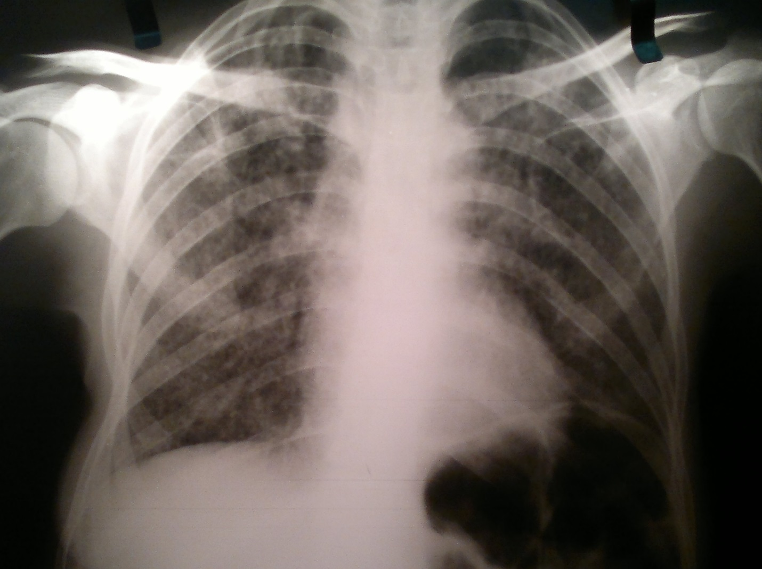
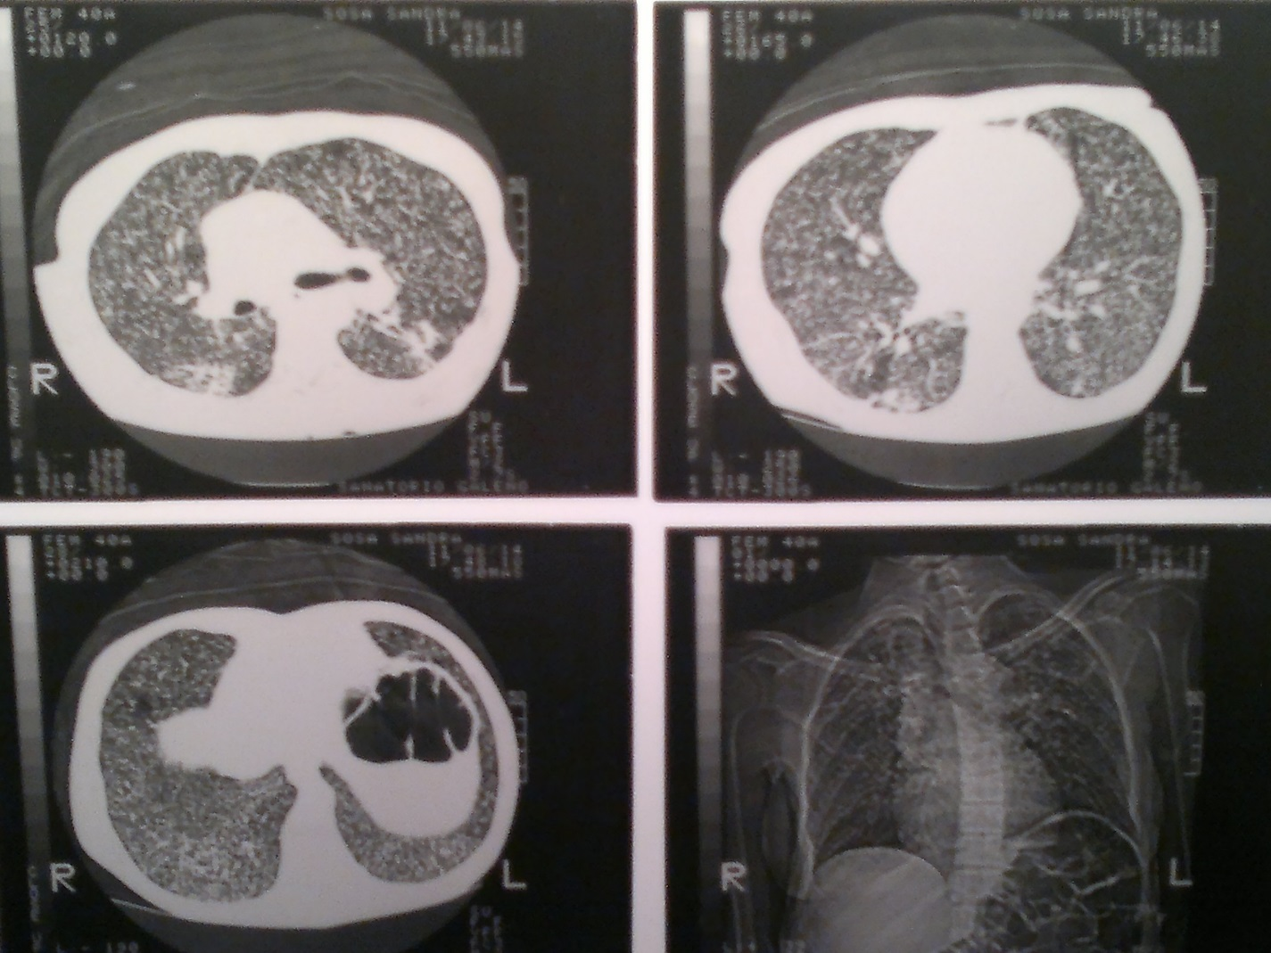
PATRON MILIAR

Slide 66
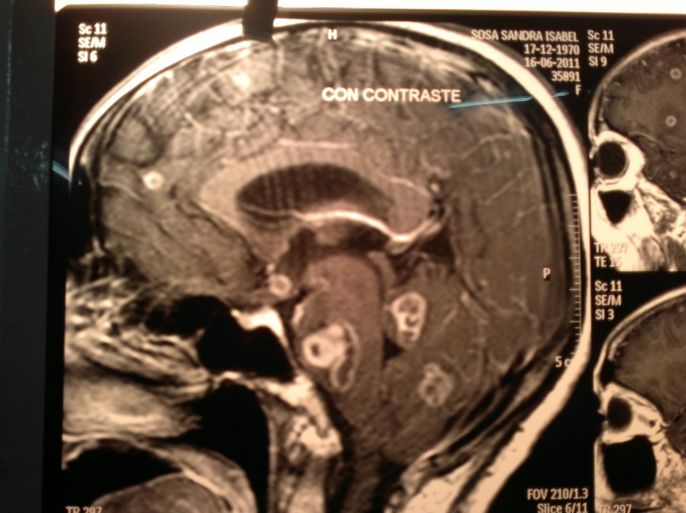
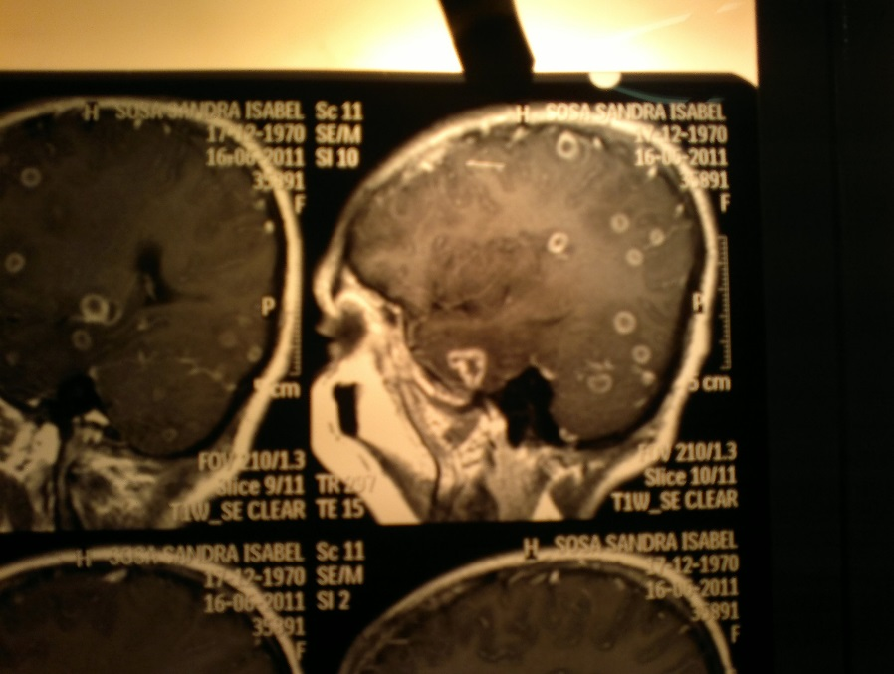
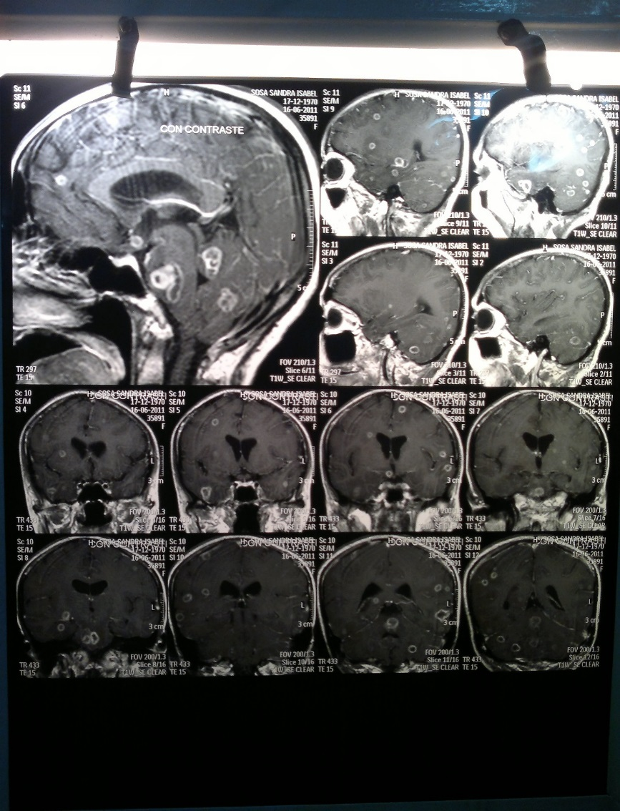
PUNCIÓN LUMBAR
Líquido claro
ZN: se observan bacilos ácido alcohol resistente.
Tinta china negativo.
Gram no se observan gérmenes
Tinciones para hongos: negativo

Slide 67
CASO CLÍNICO 11
Paciente varón, 28 años. Enfermedad de base: Lupus Eritematoso Sistémico.
Presenta Fiebre, escalofríos, taquicardia, polipnea moderada, dolor en articulación coxofemoral derecha.
Examen físico:
Irritable, Fcia respiratoria 26 x min, Pulso 120 x min, TA: 90/60
Examen pulmonar: s/p
Ex Cardiovascular: taquicardia y sin soplos.
Dolor intenso espontáneo y que se aumenta al movilizar la cadera derecha.
Razonamiento

Slide 68
Razonamiento
HIC, LES.
Bacteriemia, Fallo Multiorgánico.
Artropatía de cadera derecha.

Slide 69
Estudios bacteriológicos
HEMOCULTIVO:
Positivo, 2/2, Salmonella sp
PUNCIÓN DE LA ARTICULACIÓN:
Líquido purulento, Cultivo: Salmonella sp.

Slide 70
MICRORGANISMOS EN TRATAMIENTOS CRÓNICOS CON CORTICOIDES
BACTERIAS | Staphylococcus aureus, Streptococcus, Listeria monocytogenes, Nocardia asteroides, Rhodococcus equi, Salmonella spp. y Mycobacterium tuberculosis. | Enteritis, Bacteriemia por Salmonella, Campilobacter, Micobacterias Infecciones en piel por nocardia
HONGOS | Cándida spp, Aspergillus, Cryptococcus neoformans, Fusarium spp, Histoplasma capsulatum, Penicillium marneffei y Zygomicetes. | Esofagitis
VIRUS | Herpes simple CMV | Esofagitis
PARÁSITOS | Strongiloides, Giardia | Enteritis

Slide 71
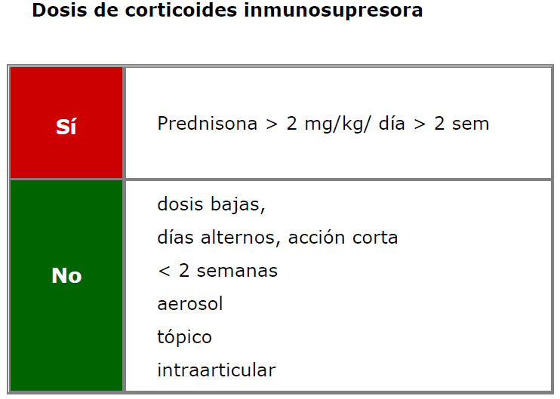

Slide 72
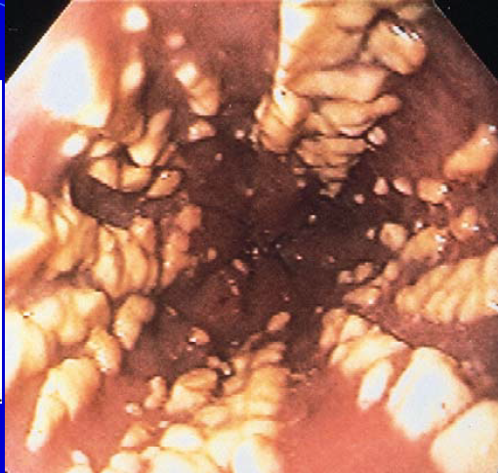
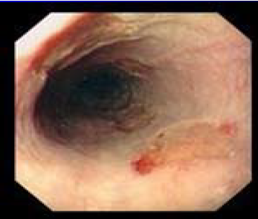
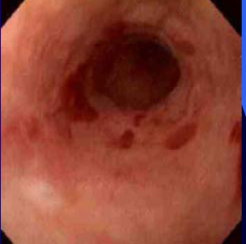
CASO CLINICO 12
Esofagitis Candidiásica
Esofagitis por CMV y Herpes

Slide 73
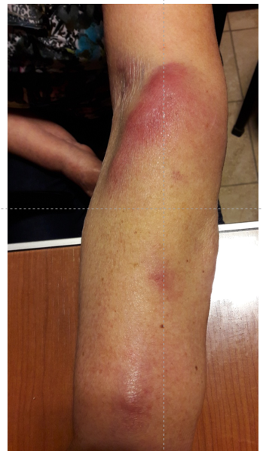
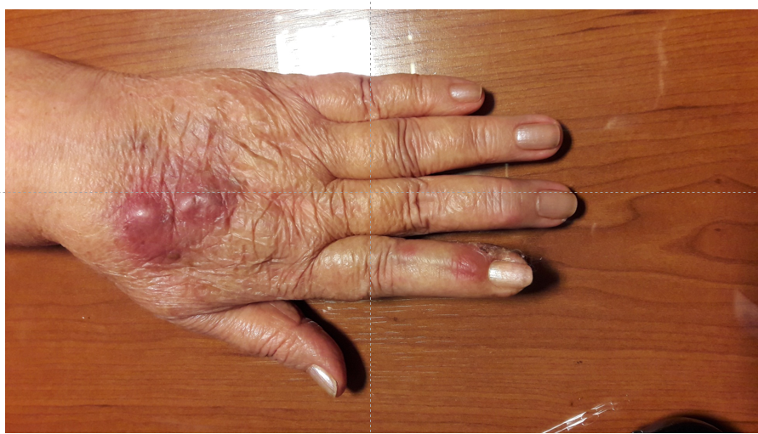
CASO CLINICO 13
Nocardia

Slide 74
Urgencias Infectológicas
Meningitis, Encefalitis Herpética
Neutropénico febril, Esplenectomizado
Sepsis grave
Endoftalmitis
Infección respiratoria baja con Insuficiencia respiratoria
Celulitis necrotizante
Absceso peridural
Endocarditis protésica precoz

Slide 75
Caso clinico 14
Paciente de sexo masculino, 27 años. Su cuadro comienza 72 hs. antes de la consulta. Presentando: cefalea, fiebre, nauseas y en ocasiones vómitos. En el transcurso de su enfermedad sus familiares notan que el paciente estaba irritable, con algunas incoherencias.

Slide 76
Examen clínico
Paciente febril: 38.8ºC, intranquilo, irritado, lento en las respuestas del interrogatorio, fotofobia, incoherencias en el relato de su cuadro actual. Refiere fotofobia moderada.
Examen físico: lo único que llama la atención es una ligera rigidez de nuca. Resto: s/p.

Slide 77
Razonamiento inicial

Slide 78
Entidad Infectológica
Sindrome meningoencefálico
¿Conducta inicial?

Slide 79
Punción lumbar
Líquido cefalorraquídeo:
Claro, glucorraquia y cloruros normales.
Células: 180 a predominio de linfocitos

Slide 80
Meningoencefalitis a líquido claro:
Viral, descartar siempre la etiología herpética

Slide 81
Encefalitis Herpética
Urgencia infectológica
Diagnóstico: Punción de LCR, alteraciones tipo viral.
Confirmación diagnóstica: PCR de LCR
Diagnóstico por imágenes: RMN
Tratamiento: Aciclovir 1.000 mgr c/ 8 hs, E.V

Slide 82
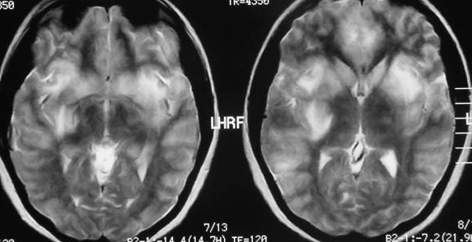
Encefalitis (herpética)

Slide 83
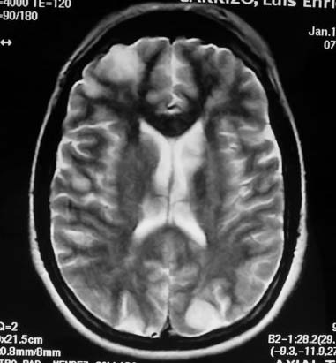
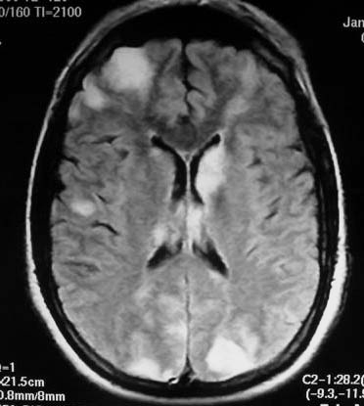
Encefalitis Aguda

Slide 84
Caso Clínico 15
Paciente, varón, de 56 años que consulta por: dolor en raíz de muslo D., cara interna. Fiebre, sudoración, compromiso marcado de su estado general: astenia, adinamia, inapetencia, relata edema de muslo y escroto.
Antecedentes: paciente diabético, tipo II, comenzó su cuadró tres días antes de la consulta.

Slide 85
Examen Físico
Paciente lúcido, febricular 37.8ºC, taquicárdico: 120 x min., TA: 100/50 mmHg.
Polipnea moderada.
Edema de muslo derecho, con compromiso escotral, con lesión rubicunda en cara interna, con escara necrótica, muy dolorosa.

Slide 86
Razonamiento
Diabético.
Infección de piel y partes blandas.
Sindrome gral infeccioso, SIRS.

Slide 87
Focos
Infección en el diabético
Infección en el diabético
Celulitis necrotizante

Slide 88
Infecciones en el paciente diabético
Infecciones de piel y partes blandas.
Infecciones urinarias.
Infecciones respiratorias.
Tuberculosis.
Infecciones micóticas: Micosis cutáneomucosas.
Mucormicosis
Otitis externa maligna.
Infecciones en pie diabético.

Slide 89
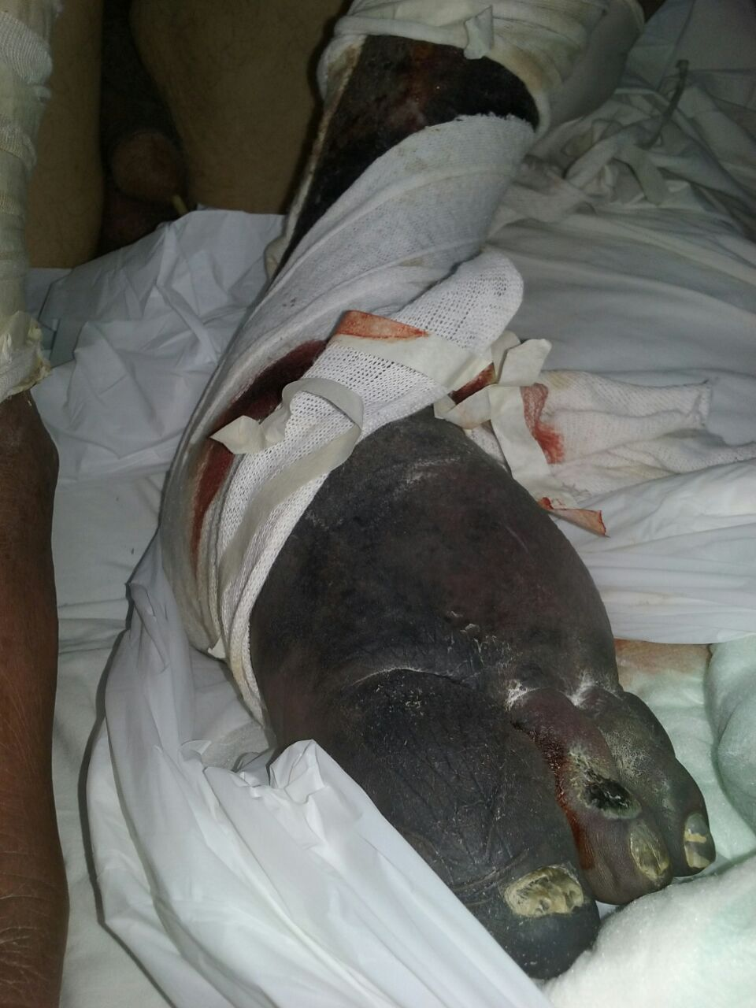
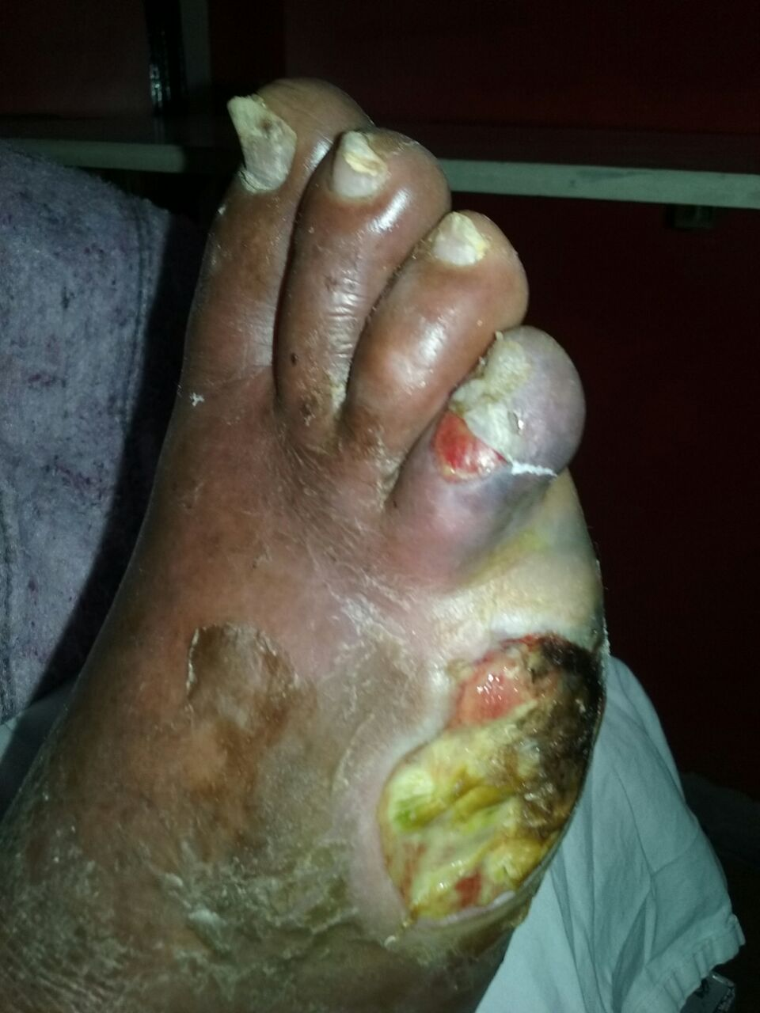
Imágenes de Lesiones de pie diabético

Slide 90
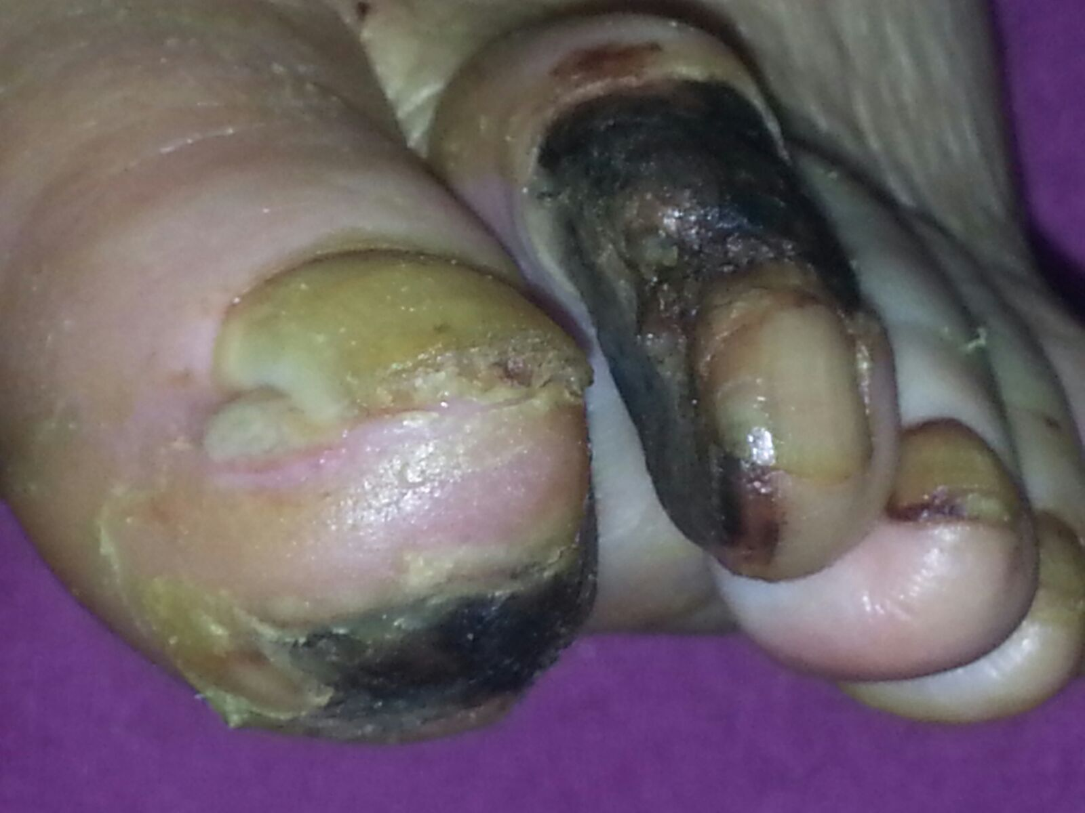
NECROSIS PIE DIABÉTICO

Slide 91
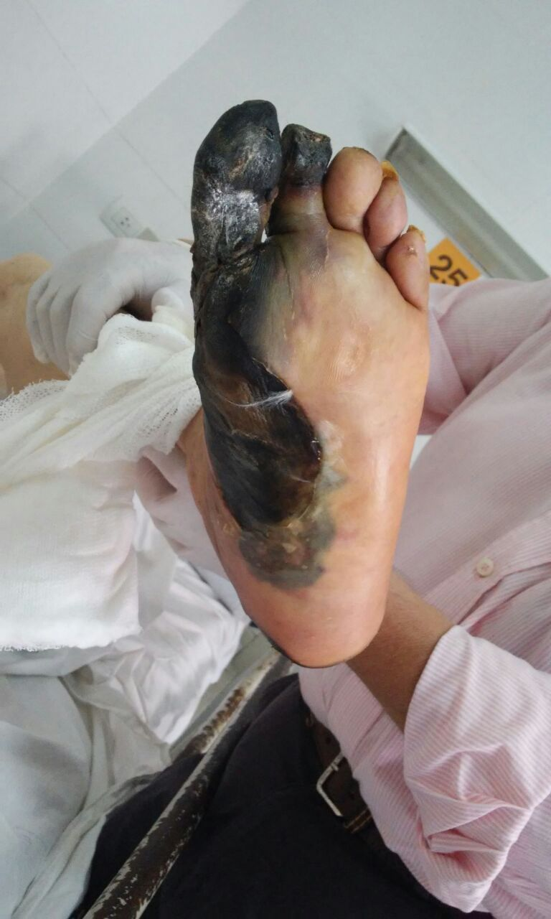
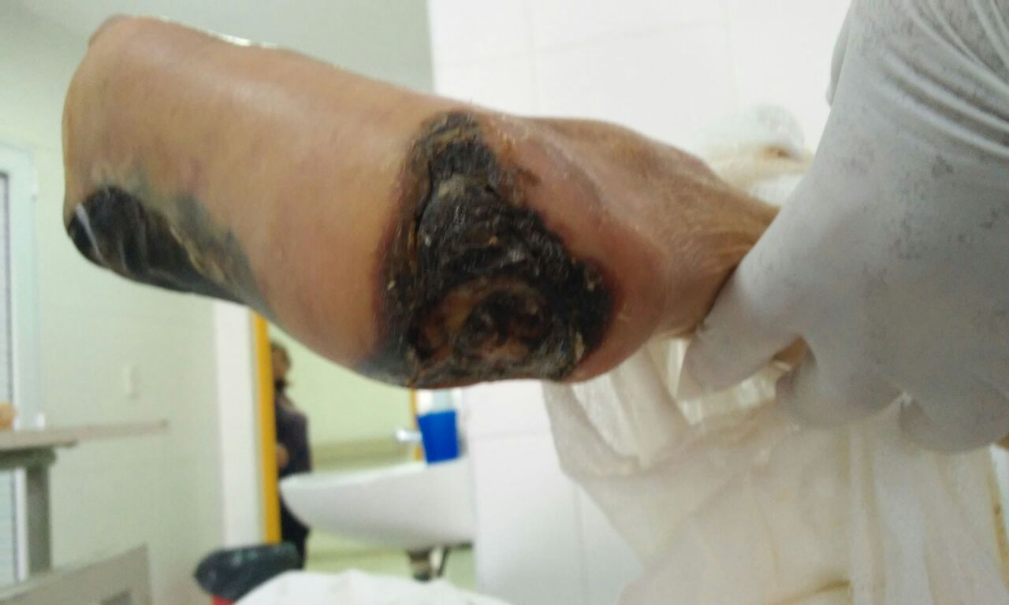
Paciente diabético, lesión de 4 meses de evolución

Slide 92

CASO CLINICO 16
Paciente diabético. Lesión en rodilla por traumatismo escoriación, luego supuración importante, dolor, progreso lesional, con lesiones severas de piel y partes blandas

Slide 93
Caso clínico 17
Paciente varón, de 62 años, Alcoholista. Consulta por dolor y tumefacción de rodilla izquierda. Refiere que su cuadro comenzó 7 días antes de la consulta.

Slide 94
Examen Físico
Paciente lúcido, febricular 37.9ºC., eupneico.
Ap. Cardiovascular: s/p
Ap. Respiratorio: escasos rales subcrepitantes en base derecha.
Abdomen: s/p
Rodilla izquierda: tumefacción, rubicundez, dolor a la palpación.

Slide 95
Razonamiento Inicial
Síndrome gral infeccioso
Artritis de rodilla
Patología respiratoria
Alcoholista

Slide 96
Punción articular
Punción articular
Ex. F-Q
Liquido turbio, glucosa: nodosable, 90.000 células a predominio neutrófilos.
Bacteriológico:
Directo: diplococos grampositivos.
Cultivo: Neumococo.

Slide 97


Slide 98
Razonamiento
Infección respiratoria
Bacteriemia
Foco articular secundario
ALTERACIÓN DE LA INMUNIDAD HUMORAL

Slide 99
Caso Clínico 18
Paciente mujer. 36 años- Trastornos digestivos. Sospecha de enfermedad celíaca. La internan los cirujanos de coloproctología: endoscopía: colitis crónica inespecífica.
A las 48 hs del estudio: trastornos de la marcha, paraplejía.

Slide 100
Estudios complementarios
Por datos del interrogatorio, se solicita serología para VIH.
Resultado: positivo
Se solicita RMN

Slide 101

Abscesos medulares múltiples

Slide 102

Muchas gracias

